Slide 1
Дидактическая игра «Путешествие в мир сказок»
Подготовила воспитатель ГБДОУ№47
Панфёрова Е.В.

Slide 2
Цель: Продолжать развивать интерес детей к художественной литературе. Пополнять литературный багаж сказками, загадками. Различать сказки по двум видам: волшебные и сказки о животных.
Ход игры: Отгадать загадку к сказке. Правильно соотнести картинку на игровом поле по двум видам: волшебные и сказки о животных.

Slide 3
Стрела молодца угодила в болото, Ну где же невеста? Жениться охота! А вот и невеста, глаза на макушке. Невесту зовут …

Slide 4
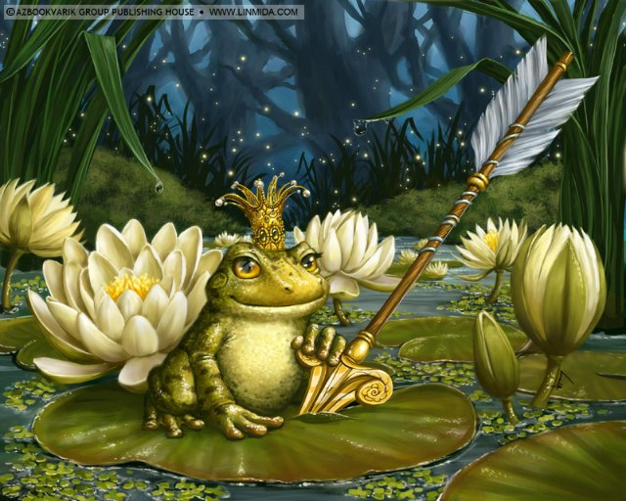

Slide 5
Носик круглый, пятачком, Им в земле удобно рыться, Хвостик маленький крючком, Вместо туфелек — копытца. Трое их — и до чего же Братья дружные похожи. Отгадайте без подсказки, Кто герои этой сказки?

Slide 6
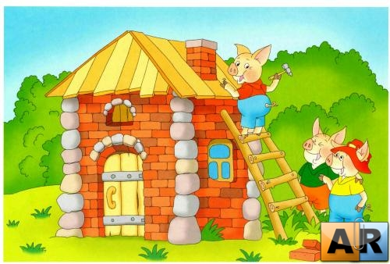

Slide 7
Ждали маму с молоком, А пустили волка в дом… Кем же были эти Маленькие дети?

Slide 8
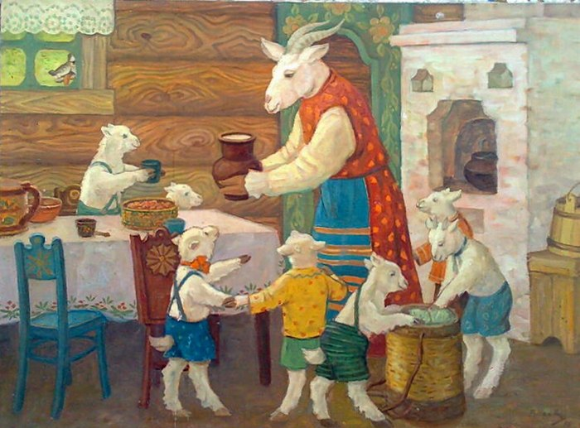

Slide 9
Возле леса, на опушке, Трое их живет в избушке. Там три стула и три кружки, Три кроватки, три подушки. Угадайте без подсказки, Кто герои этой сказки?

Slide 10
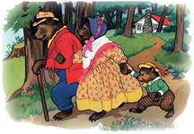

Slide 11
Сказку быстро вспоминай: Персонаж в ней — мальчик Кай, Королева Снежная Сердце заморозила, Но девчурка нежная Мальчика не бросила. Шла она в мороз, метели, О еде забыв, постели. Шла она на помощь другу. Как зовут его подругу?

Slide 12
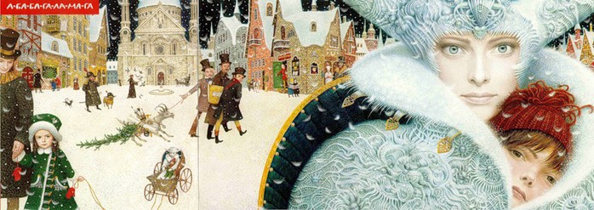

Slide 13
Скорей бы приблизился вечер, И час долгожданный настал, Чтоб мне в золоченой карете Поехать на сказочный бал! Никто во дворце не узнает Откуда я, как я зовусь, Но только лишь полночь настанет, К себе на чердак я вернусь.

Slide 14
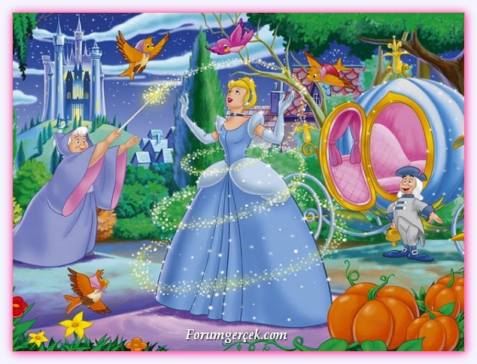

Slide 15
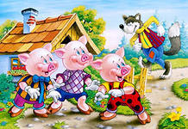
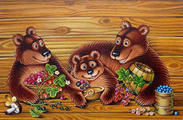
Сказки о животных
Волшебные
сказки

Slide 16
Сказки о животных
Волшебные
сказки

Slide 17
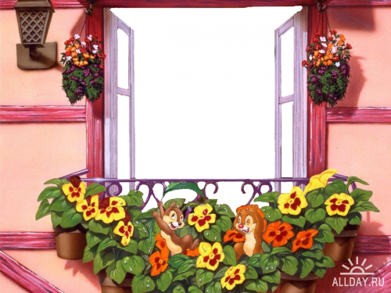
Спасибо за внимание!

